Slide 1
Lyžiarsky výchovno- výcvikový kurz 2023
8. ročník
20.3. – 24.3.2023

Slide 2
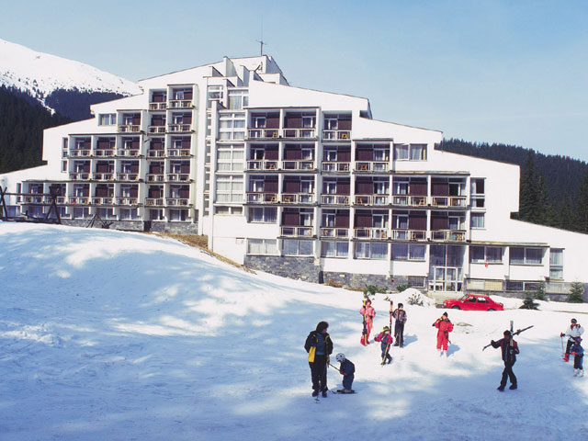
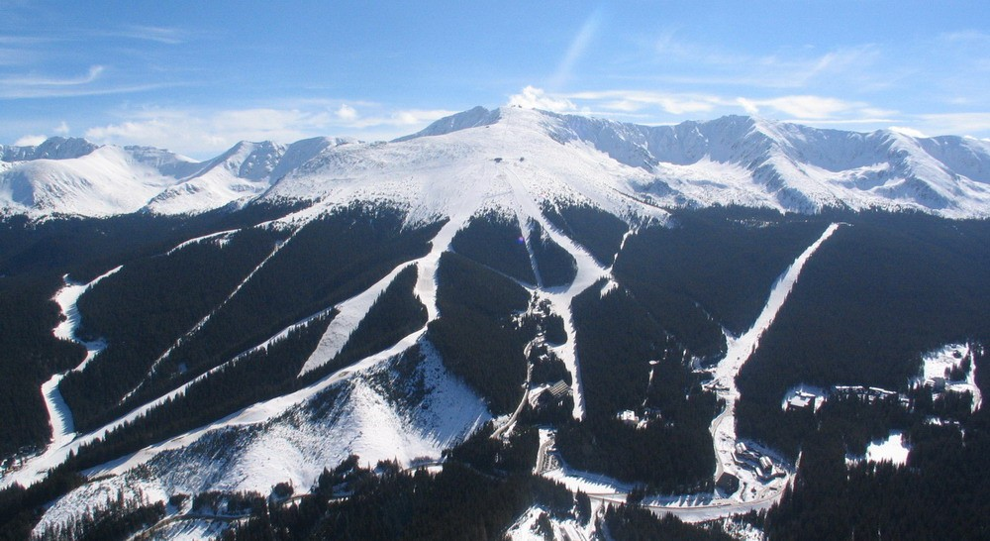
Miesto ubytovania
Hotel Sorea Marmot, Jasná
http://www.sorea.sk/nizke-tatry/hotel-sorea-marmot/

Slide 3
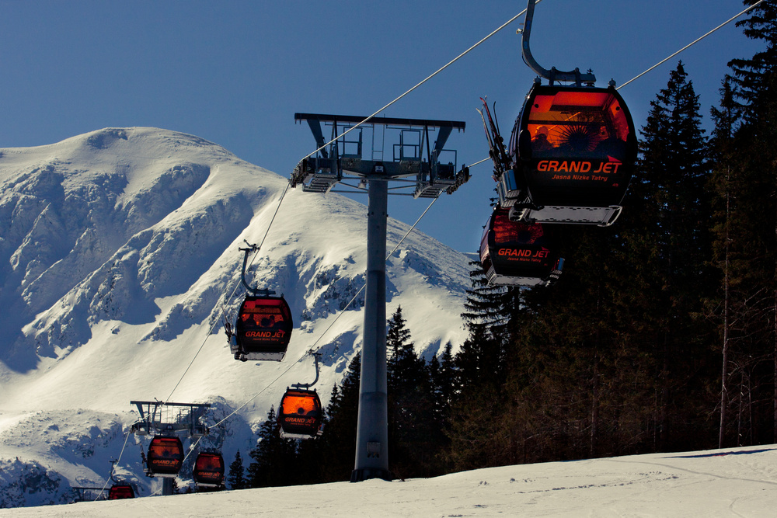
Miesto lyžovania
Lyžiarske stredisko Jasná
http://www.jasna.sk

Slide 4
Čo zobrať so sebou?
Balenie nenecháme len na rodičoch!
Napíšeme si zoznam všetkých vecí

Slide 5
Všetko, vrátane lyží a oblečenia, si vyskúšame už doma nasucho
https://www.youtube.com/watch?v=ewVueSu1QF0

Slide 6
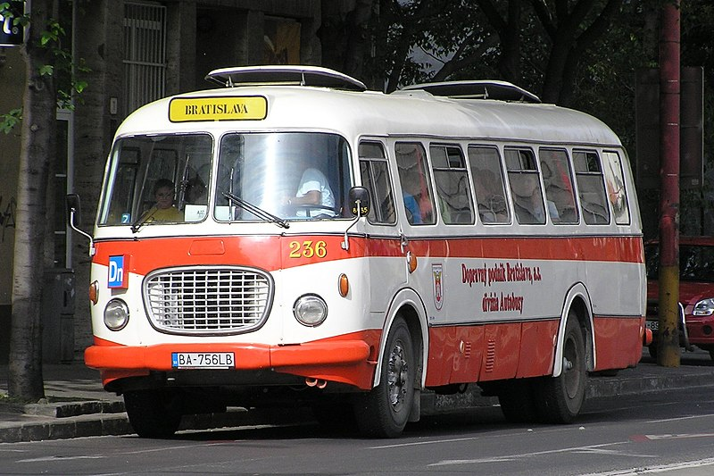
Informácie pre žiakov a rodičov
Odchod: 20.3.2023 o 7.15 hod (zraz o 7.00 h. na parkovisku pod atletickým areálom školy
Predpokladaný príchod: 24.3.2023
po 18. 00 hod (piatok)
Strava: celodenná, začíname večerou a končíme obedom

Slide 7
Doklady potrebné k LVVK odovzdať v obálke pri vstupe do autobusu
1. Kartička poistenca- zdravotný preukaz
body 2.- 4. sú na jednom tlačive,
2. Potvrdenie lekára všeob. zdravotnej
starostlivosti o zdravotnej spôsobilosti,
žiaka k absolvovaniu LVVK v plnom rozsahu
3. Vyhlásenie zákonného zástupcu o bez
infekčnosti- najviac 3 dni staré,
4. Vyhlásenie zákonného zástupcu o poučení
dieťaťa, o správaní sa a o dodržiavaní
školského poriadku a poriadku na LVVK.

Slide 8
 |  | Odporúčaný zoznam VECÍ na LVVK
 | 1. | Zjazdové lyže, lyžiarske topánky, palice, lyžiarske nohavice, vetrovka
 | 2. | Pevné zimné topánky, prezuvky, ponožky, podkolienky, termoprádlo
 | 3. | Spodná bielizeň, tielka, tričká, košeľa, pyžamo, hygienické potreby, uterák je na hoteli
 | 4. | Sveter, mikina, rifle, športové oblečenie, tepláková súprava, rolák
 | 5. | Čiapka, kukla, rukavice – 2 páry, šál, lyžiarske okuliare, krém na tvár a na pery
 | 6. | Prilba - je povinná!!!
 | 7. | Plavky, maska na karneval na svahu
 | 8. | Lieky – ktoré deti pravidelne užívajú
 | 9. | Spoločenské hry, hudobné nosiče, veci na spoločenský program
 | 10. | Veci podľa vlastného uváženia ☺ - na 5 dní- vyvarovať sa extrémom
 | 11. | Termoska alebo fľaša na čaj
 | 12. | Vreckové - cca 30.- EUR
 | 13. | Nebrať drahé veci, elektroniku - škola za ich stratu nezodpovedá
 | 14. | DOBRÁ NÁLADA

Slide 9
Na záver
Tí, ktorí neznášajú cestu autobusom, nech si zoberú so sebou Kinedryl, alebo iný liek s podobným účinkom
Prosíme, skontrolovať hlavne lyžiarky a samotné lyžiarske viazanie - jeho nastavenie a funkčnosť už doma!
Neplatí pre tých, ktorí si výstroj požičiavajú na hoteli. Cena za výstroj (lyže, lyžiarky, palice, prilba, bez okuliarov) je 30.- EUR na 5 dní
Podľa možnosti, prosíme, rodičov o pribalenie sponzorských darov pre deti na súťaže.

Slide 10
Príjemné balenie

